Slide 1
Technologie dla zespołów wirtualnych
Wykład 5

Slide 2
Cele
Zapoznanie się z informacjami dotyczącymi budowania i pomiarów społeczności
Poznanie dostępnych rozwiązań technologicznych dotyczących zespołów wirtualnych:
IBM Lotus Connections
Microsoft Sharepoint
Cisco WebEX
Technologie Google

Slide 3
Cykl życia społeczności
Społeczności rozwijają się stopniowo w długim okresie czasu
Etap możliwości – użytkownicy eksperymentują, „badają sprawę”
Etap łączenia – niektórzy użytkownicy są znajomymi i zaczynają uczestniczyć
Etap łączenia – członkostwo i uczestnictwo stają się bardziej regularne i zwiększają się
Etap aktywności – członkostwo jest stabilne a uczestnictwo regularne
Etap dyspersji – członkostwo „spada”; ludzie odchodzą

Slide 4
Cykl życia społeczności
Etap możliwości
Utwórz podstawowy, dobrze określony zbiór celów (mogą się później zmieniać)
Określ odbiorców
Zaproś kluczowych członków do uczestnictwa
Etap ten potrzebuje największego wsparcia i wstępnej promocji
Etap łączenia
Kontunuuj promowanie społeczności i zapraszaj kolejnych członków
Upewnij się, że na wszystkie postawione pytania zostają udzielone odpowiedzi
Staraj się utrzymywać społeczność skupioną na jej celach
Zbuduj relacje z najbardziej aktywnymi uczestnikami i wykonawcami
Jeżeli jesteś w stanie śledzić jak długo ludzie zostają, zwróć uwagę na malejące wartości
Etap dojrzewania
Szybki wzrost oznacza, że powinieneś aktywnie monitorować rozwój
Zredukuj promowanie społeczności, jeśli wzrost wydaje się zdrowy
Treści i wyniki pochodzące od społeczności wzrastają: upewnij się że je zapisujesz
Zapytaj/przeprowadź sondaż wśród członków wskazujący co otrzymują oni od społeczności
Nagradzaj aktywnych uczestników (nie wszyscy są motywowani nagrodami pieniężnymi)

Slide 5
Cykl życia społeczności
Etap aktywności
Nie potrzebuje aktywnej promocji, ale sporadyczne akcje promocyjne mogą pomóc
Regularne bezpośrednie kontakty z głównymi liderami (np. comiesięczne rozmowy telefoniczne)
Może zbierać nagrody: zapisuj i promuj sukcesy wywodzące się ze społeczności
Śledź długoterminowy wzrost społeczności, zaznaczając ważne wydarzenia w jej życiu (utwórz dokument zawierający historię/pochodzenie i listę najczęstszych pytań)
Etap dyspersji
Dowiedz się, czy dyspersja pochodzi od normalnych (np. potrzeba końca życia społeczności, łączenie się z innymi), albo anormalnych oczekiwań (np. główni liderzy odchodzą, brak zainteresowań tematyką, oddalanie się od wcześniej obranych celów, brak realnych wyników)
Jeśli anormalne z powodu odchodzenia liderów:
Znajdź ich motywację do pozostania lub odejścia
Przedyskutuj mechanizmy nagradzania pozostających
Szukaj nowych liderów wśród innych uczestników i akceptowalnych zmian
Jeśli anormalne z innych powodów
Ustal jaka jest prawdziwa przyczyna (np. brak zgody, rozbieżności, brak wyników)
Ustal, wraz z liderami, plan działania mający na celu odnowienie społeczności
Czynności końcowe (wyniki ogólne,zapisy historyczne, zarchiwizowane statystyki)

Slide 6
Punkt zwrotny
The Tipping Point: How Little Things Can Make a Big Difference, Malcolm Gladwell (Little, Brown & Co. 2000)
Trzy podstawowe zasady
Prawo kilku: ruchy (społeczne) zaczynają się od kilku osób i rosną poprzez ciągłe rozszerzanie bazy tych, którzy będą rozpowszechniali informacje i będą wysłuchiwani.
Lepkość: używaj potężnych wiadomości które mają utkwić w głowie
Kontekst: musisz zrozumieć środowisko (np ukształtowanie terenu)
Trzy kluczowe typy ludzi:
Eksperci: tworzą komunikat
Łącznicy: przepuszczają wiadomości
Sprzedawcy: przekonują wczesnych „adeptów” a następnie większą liczbę ludzi.

Slide 7
Motywatory
Wewnętrzne vs zewnętrzne motywatory
Wewnętrzne – pasja, zainteresowania, przyjemność, satysfakcja, samorealizacja, rozwój osobisty
Zewnętrzne – metoda kija i marchewki, pozyskiwanie klientów, oczekiwanie wzajemności, zwiększona reputacja, poczucie celowości
Dlaczego ktoś chciałby w tym w ogóle uczestniczyć?
Cieszą ich procesy tworzenia lub budowania czegokoś (wyrażają w ten sposób swoją kreatywność)
Lubią wyzwania
Cieszy ich udzielanie się, współpraca oraz kontakty towarzyskie z innymi
Cieszy ich proces wpływania na cele społeczności lub firmy
Umiejętności pracy poza rolą w pracy codziennej
Powiększają swoje umiejętności lub wiedzę w temacie
Pomaga im budować reputację; demonstruje ich umiejętności
Napotykają lub odkrywają współpracowników w tej dziedzinie
Uznanie w oczach zarządzających
Pieniądze (lub inne bezgotówkowe nagrody finansowe)
Wina

Slide 8
Demotywatory
Środowisko pracy
Brak wsparcia kierownika zespołu
Brak zaangażowania współpracowników
Brak czasu, albo niemożność uczestniczenia w godzinach pracy
Narzędzia i Procesy
Trudne do użycia/zrozumienia procesy
Skomplikowane albo niezrozumiałe narzędzia
Przestarzałe lub niezsynchronizowane narzędzia i procesy
Poczucie społeczności
Brak zdefiniowanych celi lub cele „niezsynchronizowane”
Nieprzyjazne zachowanie
Brak określonego przywódcy lub moderatora
Brak znawców tematu
Stres
Za dużo pracy, praca „na pustym baku”
Nadążanie za nowymi informacjami
Za dużo pytań
Nagrody
Brak podziękowania, uznania, „poklepywania po plecach”, rozpoznawania itp. przez managera
Brak uznania w oczach innych członków/opinii publicznej
Brak nagród finansowych; za dużo pracy „za darmo”

Slide 9
Nierówne uczestnictwo
Jakob Nielsen, guru używalności stron internetowych, nt. nierównego uczestnictwa:
W większości systemów 90% użytkowników to osoby „czające się”, które nigdy nie wnoszą wkładu, 9% to użytkownicy, którzy wnoszą niewielki wkład, a 1% użytkowników ma na koncie prawie wszystkie działania.
Przeczytaj: http://www.useit.com/alertbox/participation_inequality.html
Wady:
Niereprezentatywne lub niewyważone informacje zwrotne od klientów
Niereprezentatywne oceny
Wpisy na blogach politycznych pochodzą od mniej niż 0,1% użytkowników skrajnie lewicowych lub prawicowych
Z 1%, lub mniejszą liczbą, użytkowników dodających odnośniki wyniki z wyszukiwarki zawsze będą skrzywione
Duży stosunek sygnału do szumu, związany z niską jakością publikowanych informacji
Jak to pokonać:
Spraw aby łatwiej można było wnosić wkład
Spraw aby uczestnictwo było tylko efektem ubocznym – np. system „ludzie, którzy kupili to kupili jeszcze...” w Amazon
Edytuj, nie twórz. Pozwól użytkownikom edytować istniejące elementy zamiast rozpoczynać pracę od niezapisanej tablicy
Nagradzaj – ale z umiarem – uczestników
Promuj osoby wnoszące wkład wysokiej jakości Wprowadź ranking reputacji

Slide 10
Zaufanie
7 Habits of Highly Successful People, Stephen R Covey (Free Press, 1979)
Kiedy zaufanie jest wysokie - komunikcja jest prosta natychmiastowa i efektywna.
Gdy zaufanie jest niskie - napięcie jest duże, występuje dużo „politykowania” i działań mających na celu uniknięcie odpowiedzialności za przyszłe winy - jest to jak chodzenie po polu minowym. Komunikacja jest trudna lub niemożliwa.
Kiedy ludzie posiadają duży stopień zaufania do siebie pracują razem niezwykle efektywnie.
Zaufanie jest głównym kapitałem społecznym tworzonym przez społeczności
Zmierzenie go jest niemal niemożliwe, ale społeczności bez niego są prawie bezużyteczne.
Większość prawdziwego budowania zaufania pochodzi z regularnych interakcji pomiędzy członkami, w związku z tym im większy poziom uczestnictwa tym więcej okazji do budowania zaufania.
Mechanizmy oceny lub rankingowania i relacje równiesnicze są nieco sztuczne ale zarazem są najbardziej jawnym sposobem opisywania zaufania w internecie.

Slide 11
Budowanie zaufania
Komunikacja
Informowanie ludzi z wyprzedzeniem
Regowanie w odpowiednim czasie
Bezzwłoczne odpowiadanie nawet aby powiedzieć „nie”
Bycie uczciwym, życzliwym i uprzejmym
Integralność
Dotrzymywanie obietnic
Poczucie odpowiedzialności
Publiczne i odpowiednie przepraszanie
Uznanie
Chwalenie ludzi
Publiczne podziękowania
Wyrażanie pozytywnych opinii
Wspieranie się
Wspieranie ludzi i przyjmowanie ich wkładu
Uczciwe i przejrzyste decyzje
Pokora
„Wyjdź” ze swojego miejsca w hierarchi
Oferuj swoją pomoc, nie narzucaj jej

Slide 12
Zachowania związane z uczestnictwem
Różnice filozoficzne
Różne odpowiedzi na pytanie zależące od różnic ideologicznych lub filozoficznych
Użyteczną umiejętnością jest odróżnianie prawdziwej „odpowiedzi” od propagandy
Bezpodstawne informacje
Większość informacji w społeczności ma, w najlepszym przypadku, charakter spekulacji ale podstawowe tezy powinny mieć jakąś podstawę, zwłaszcza gdy angażuje się w nie wielu członków
Kłótnie internetowe - „Jesteś kretynem”
Mogą zawierać dobre pomysły ale generalnie są zachowaniem destruktywnym
Jeśli biorący udział są płodnymi twórcami, najpierw pouczaj publicznie, potem ban’uj, nawet jeśli są znawcami tematu
Wtrącenia
Rozpraszające, wątek lub rozmowa powinny być przeniesione w inne miejsce
„Ja to wszystko wiem”
Może być pomocne, ale potrzebuje wskazówek jeżeli staje się nieznośne
Trollowanie
Bezużyteczne, rozpraszające zachowanie
Zachowanie nowicujszy
Wszystko wielkimi literami; zawieranie/cytowanie całej wiadomości; „Ja też”

Slide 13
Oceny i rankingi
Dodatkowym sposobem budowania zaufania, pomiędzy losowo wybranymi użytkownikami, jest narzucenie podstawowego poziomu pewności siebie wykorzystującego oceny i rankingi
Ocena, w najprostszym rozumieniu, jest ustandaryzowaną wartością numeryczną przypisywaną rzeczy, w podanej skali
Oceny mogą być stosowane do obiektów, produktów, stron lub ludzi Np.
Strona - http://www-128.ibm.com/developerworks/aix/library/au-rundown.html (at bottom of page)
Produkt - http://www.amazon.com/gp/customer-reviews/write-a-review.html/002-5897399-1763219?ie=UTF8&asin=0131870025&store=books
Oceny powinny być przypisywane w obrębie całej strony społecznościowej, a nie tylko w wybranych obszarach, po to, aby uniknąć preferencyjnego traktowania
System powinien pozwalać na przesłanie oceny każdemu członkowi określonej grupy odbiorców, a nie tylko wybranej podgrupie (Zwróć jednak uwagę na notatkę dotyczącą nierównego uczestnictwa)
Recenzja jest bardziej szczegółową lub opisową oceną.
Ranking jest skalą porównawczą lub poziomami występującymi pomiędzy różnymi rzeczami
Rankingi mogą być stosowane do obiektów, produktów, stron lub ludzi
Stopień może być pokazany jako poziom osiągnieć lub punkt na skali
Np. zielona gwiazdka na eBay oznacza, że sprzedawca otrzymał od 5000 do 9999 punktów (http://pages.ebay.com/help/feedback/reputation-stars.html)
Np. sieć deweloperów SAP pokazuje tylko punkty (https://www.sdn.sap.com/irj/sdn/topcontributors)

Slide 14
Punkty uczestnictwa i nagrody
Programy uczestnictwa i nagród są inne niż punkty ocen/rankingów
Np. program American Express Rewards, nagrody Upromise.com
Zazwyczaj są to nagrody dla indywidualnych członków (przyznawane przez stronę internetową) wręczane za czynności związane z uczestnictwem mające na celu zachęcenie do dalszej współpracy. Dla odróżnienia, ocena lub ranking są punktami przydzielanymi zazwyczaj pomiędzy członkami.
Jest to forma waluty (niekoniecznie w znaczeniu dolarów), zwłaszcza gdy punkty te mogą być wymieniane na wymierne korzyści (np. nowy laptop, iPod itp.). a więc musisz być ostrożny jeżeli chodzi o ich przydzielanie.
Zazwyczaj jest to system oparty na wzorach, a więc jest bezstronny wśród użytkowników.
Wzór może być oparty na wielu źródłach: punkty wręczane za każdy wpis, całkowity ruch związany z wpisem użytkownika w określonym czasie, liczba komentarzy/odpowiedzi do wpisów użytkownika, itp.
Wzory mogą mieć swoje składniki i czynniki: np. specjalne wydarzenia lub promocje, ogólna ocena użytkownika za dany wpis, itp.
Następstwem tego są nagrody przyznawane przez witrynę użytkownikowi za szczególną aktywność merytoryczną lub osiągnięcia.

Slide 15
Statystyki i analizy internetowe
Dlaczego statystyki?
Pokazują aktywność i wzrost
Określają popularne obszary lub problematyczne miejsca
Znajdują czynniki wpływające na punkt zwrotny
Określają środowiskowy potencjał użytkownika
Pozwalają zrozumieć doświadczenia użytkownika (związane z Twoim projektem)
Określają syndykację i szanse na współpracę
Wyjaśniają Twojemu zarządowi przebieg spraw
Książki i artykuły
Web metrics (Wiley, 2002) - ISBN: 0471220728
Practical Web traffic analysis (Apress, 2003) - ISBN: 1590592085
Web Analytics Demystified (Celio Group Media, 2004) - ISBN: 0974358428
Dollars & Sense of Web Analytics - http://www.digital-web.com/articles/dollars_and_sense_of_web_analytics/
Measuring Web traffic - http://www-128.ibm.com/developerworks/web/library/wa-mwt1/
Web traffic analysis and User experience - http://www.boxesandarrows.com/view/web_traffic_analytics_and_user_experience

Slide 16
Narzędzia do statystyk
Narzędzia do zbierania internetowych danych statystycznych
http://digitalenterprise.org/metrics/metrics.html
http://directory.google.com/Top/Computers/Software/Internet/Site_Management/Log_Analysis/Commercial/
Narzędzia i arkusze kalkulacyjne do analizy statystyk internetowych
Pobierają dane ze źródeł/magazynów danych statystycznych
Generują niestandardowe plastry informacji
Arkusze kalkulacyjne są ciągle powszechne pomimo tego, że dostępnych jest wiele zaawansowanych narzędzi
Tworzenie wykresów i rysunków
Wizualnie przedstawiaj kluczowe statystyki do celów raportowych
Używaj rysunków aby zrozumieć wzrost społeczności

Slide 17
Statystyki
Standardowe statystyki strony internetowej
Unikalni odwiedzający – ciasteczka identyfikują tego samego użytkownika przez ustalony czas (miesiąc)
Nowi odwiedzający vs ponowni odwiedzający – powtórzenie z wcześniejszych okresów
Liczba odwiedzin przypadających na odwiedzającego - liczba określająca ile razy odwiedzający powrócił na stronę w ustalonym czasie
Odwiedziny strony – wszystkie elementy strony liczą się jako pojedyncza strona
Staje się to bardziej skomplikowane wraz z wykorzsytaniem stron dynamicznych, AJAXa, portletów
Skierowania i „wkliknięcia” (wejściowe i wyjściowe)
Skąd pochodzą, dokąd zmierzają
Geografia – Ameryka Północna, Europa lub kraj
Użyta przeglądarka internetowa (np. Internet Explorer, Firefox, Opera i ich wersje)
Język/ustawienia regionalne (np. Mandarin, Taiwanese, English (UK), English (US) )
Rozdzielczość ekranu (np. 800x600, 1024x768, 1920x1280)
Platforma – Windows (wersja), Mac (wersja), Linux, itp.
Nazwy domen – domeny najwyższego poziomu, statystyki domeny

Slide 18
Statystyki
Statystyki zaawansowane
Głębokość – jak dużo stron wgłąb odwiedzili po pierwszej stronie
Długość odwiedzin – jak długo pozostali na stronie
Partnerzy syndykacji, płatne reklamy, płatny ruch
Elementy związane ze statystykami
Adresy internetowe (URL)
Kody taktyczne/tagi
Rejestracje, logowania/opt-in członków
Kategorie / Zestaw adresów internetowych / Filtry
Środek transportu – HTTP, RSS, Atom, OPML
Żródła - wewnętrzne, zewnętrzne, wyszukiwarki internetowe, „trackbacki”, partnerzy
Okres – kwartalnie, połrocznie, rocznie, rok do danej chwili
Porównania/wzrost
Okresy względne - rok do roku, kwartał do kwartału
Aktywność szczytowa
Jedna usługa (np. wszystkie blogi) vs ogół (wszystkie blogi, strony wiki, fora, itp.)
Jeden użytkownik (np. jeden twórca bloga) vs wszyscy związani z usługą (np. wszystkie blogi)
Jeden użytkownik vs ogół (wszystkie blogi, strony wiki, itp.)

Slide 19
Statystyki na poziomie usługi
Blogi
Średnia długość wizyty, głębokość
Google PageRank kliknięć przychodzących i wychodzących
Słowa kluczowe wyszukiwarek
Liczba komentarzy – zarejestrowanych, anonimowych
Pomiary związane z tagiem/kategorią
Strony wiki
Wpisy
Częstotliwość zmian/aktualizacji (liczba w danym okresie)
Użytkownicy – zarejestrowani, anonimowi
Liczba komentarzy – zarejestrowanych, anonimowych
Pomiary związane z tagiem/kategorią
Podcasty
Pobrania – bezpośrednie kliknięcia, poprzez kanały RSS
Kliknięcia przychodzące z iTunes, Podtech, itp.
Fora dyskusyjne
Liczba unikatowych uczestników
Liczba osób piszących vs unikalni odwiedzający
Liczba wątków
Rozmiar wątku – jak wiele wiadomości w wątku
Pomiary związane z tagiem/kategorią

Slide 20
Statystyki na poziomie usługi
W przypadku wielu instancji usługi (np. wiele for), czym są najlepsze instancje -
Najbardziej aktywne, pod względem liczby wpisów (np. najlepsze blogi, fora, itp.), w długim okresie (rok)
Największa liczba uczestników (a nie po prostu najwięcej wpisów)
Najwięcej unikalnych odwiedzających
Najwięcej powtórnych odwiedzających
Najwięcej odnośników
Użytkownicy
Wpisy na użytkownika -> znajdź najlepszych piszących
Oceny i ranking -> odróżnij ekspertów i sprzedawców od plew
W sieci rówieśników -> znajdź łączników

Slide 21
Inne typy informacji
Kluczowe społeczności
Podzbiór ogółu najskuteczniejszych społeczności – określ sukcesy, kluczowych ludzi i ważne wydarzenia
Podzbiór najmniej skutecznych – określ kłopoty i problemy
Kluczowe wydarzenia w społeczności
Śledź główne nowe wydania (np. nowe edycje produktu, nowe usługi)
Kluczowi gracze tych wydarzeń
Obserwuj statystyki przed, w trakcie i po wydarzeniu
Kluczowi ludzie
Określ najlepszych wykonawców, piszących i łączników
Zapisz ich wkład w wydarzenia lub istotne rzeczy związane z ich społecznościami

Slide 22
Lotus Connections – agenda
Czym jest Lotus Connections?
Jak to może mi pomóc?
Jak to jest zintegrowane z moimi codziennymi narzędziami?
Opis techniczny

Slide 23
Czym jest Lotus Connections?
Lotus Connections deformalizuje miejsce pracy korzystając z reguł Enterprise 2.0, które zbierają inteligencję kolektywu i mądrość tłumów przez zachęcanie do przyjęcia poprzez wartość osobistą, łączenie ludzi z pomysłami, społecznościami, pracą i innymi ludźmi, w ramach fizycznych i organizacyjnych granic oraz odkrywanie wiedzy ukrytej, postaw i działań.

Slide 24
Architektura
Klienty („mashup”)
Przeglądarki internetowe
Czytnik źródła
Sametime 7.5
Lotus Notes
Portlety
Twoja aplikacja
Serwer HTTP i bufor proxy
Kontener J2EE
REST API
Wspólne usługi
PUT
DELETE
POST
GET
Administracja
JMX
Wpis ATOM
Formularz HTML
JavaScript
HTML
Kanał ATOM
Nagłówek
nawigacyjny
Usługi Lotus Connections
Strona domowa
Profile
Społeczności
„Dogear”
Czynności
Blogi
Karta
osoby
Katalog użytkowników
LDAP
RBD
Plik
System
Inne usług dla przedsiębiorstw
TDI
Poczta email
CMS
...

Slide 25
Funkcje Lotus Connections
Strona domowa
Zarządzanie uwagą
Personalizacja
Agregowanie
Profile
Dostosowywanie
Sieć społeczna
„Oznaczanie społeczne”
Społeczności
Forum dyskusyjne
Integracja aplikacji
Zarządzanie członkostwem
Blogi
Wpisy na zewnętrznych
blogach
Powiązane blogi
Popularne wpisy
„Dogear”
Ujednolicone skryptozakładki
Licznik popularności
Dziel i powiadom
Czynności
Osobista organizacja
Dostosowywanie
Elastyczne typy
Łączność z innymi usługami
Powiadomienia
Oceny
Wyszukiwanie
Statystyki

Slide 26
Odkrywaj ludzi i dziel informacje
Odkrywaj doświadczonych ludzi – poprzez profile
Kontaktuj się z ekspertami używając profili
Zapraszaj do dyskusji i opinii używając blogów
Odkrywaj wiedzę ludzi poprzez blogi

Slide 27
Wartości profilu i strategie
Poszerzone, dostosowane do własnych potrzeb profilowe pola danych i widoki dla Twojej organizacji
Poprawia Twoje umiejętności określania, rozwijania i utrzymywania relacji w granicach Twojej sieci zawodowej
Rozszerza sieci kontaktów przez umożliwienie Ci identyfikacji Twoich współpracowników i łatwe pozostawanie w kontakcie
Łączy wszystkie Twoje dane socjalne w jednym miejscu, co pozwala innym na łatwe ich odnajdywanie

Slide 28
Cechy profili
Współpracownicy
Zaproszenia do połączenia
Zintegrowane z serwerem SMTP
Wiadomości od Twoich współpracowników poprzez kanały ATOM
Oznaczanie
Oznacz siebie i innych
Oglądaj sieć za pomocą znaczników
Dostosowywanie
Widgety wyświetlające dostosowane pola i zewnętrzne dane
Wizytówka
Stworzona by być zintegrowaną z innymi aplikacjami

Slide 29
Przykład profilu

Slide 30
Co to jest Blog?
Blog internetowy lub blog jest to strona internetowa, na której wpisy dodawane są w formie dziennika i wyświetlane w odwróconej kolejności chronologicznej
Siłą blogów jest to, że umożliwiają indywiduom na łatwe publikowanie ich idei i na ich komentowanie przez wiele innych osób
Blogi są kluczowym narzędziem w budowaniu sieci kontaktów zapewniającym media do dzielenia się wiedzą i budowania relacji
Blogi mogą pomagać oraz ułatwiać odblokowanie umiejętności indywidualnych pracowników w ramach organizacji, wewnętrznie lub zewnętrznie

Slide 31
Wartości bloga i strategie
Opcje pisania bloga
Pisanie na większej liczbie blogów, wewnętrznie lub zewnętrznie
Blogi zespołowe
Moderowane
Wielokrotne widoki
Data, Tytuł
Najbardziej polecane, komentowane, odwiedzane
Elastyczne wyszukiwanie
Autor, komentarz, treść, znacznik, tytuł

Slide 32
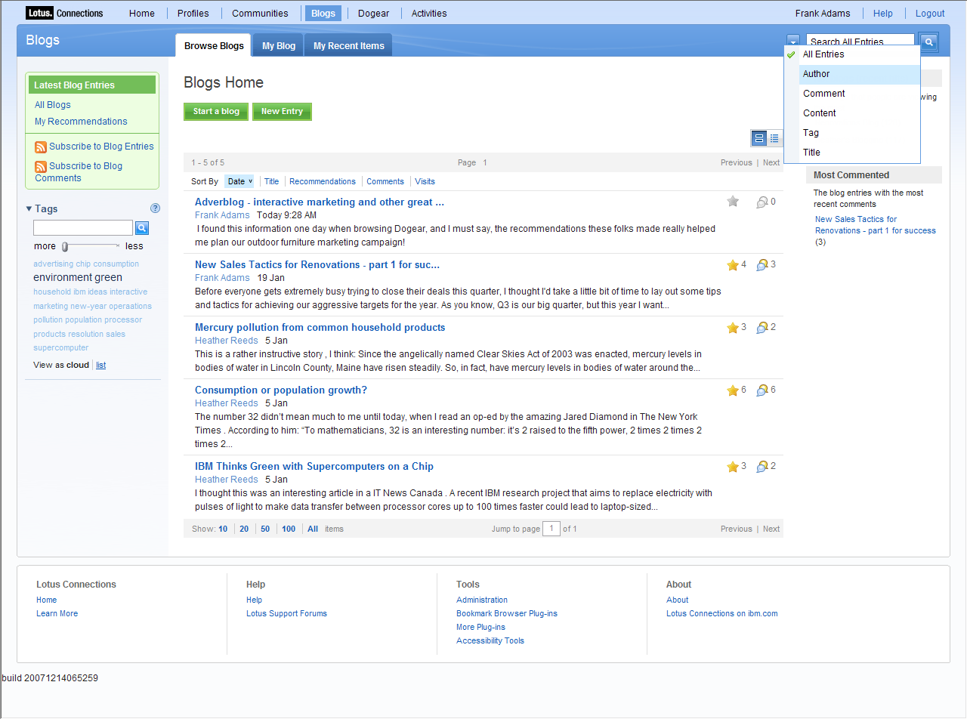
Przykład bloga

Slide 33
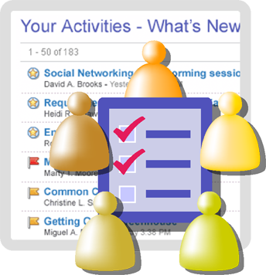
Czym są działania
Działanie jest sposobem na organizowanie Twojej pracy i współpracę z innymi we współdzielonym obszarze internetowym
Usługa działań lub serwer działań, jest aplikacją internetową pracującą w kontenerze WebSphere J2EE
Stworzone po to aby pomagać Ci w organizowaniu informacji i ludzi, których potrzebujesz
Ułatwia:
Śledzenie Twojej pracy za pomocą tablicy rozdzielczej
Zapraszanie i dzielenie się swoimi zadaniami z innymi
Zarządzanie „ rzeczami do zrobienia” które Ty i Twój zespół posiadacie
Odkrywanie i dzielenie się najlepszymi praktykami poprzez tworzenie szablonów aktywności
Efektywne realizowanie przydzielonych zadań

Slide 34
Wartość działania i strategie
Organizuje i gromadzi zasoby pozwalające na planowanie i prowadzenie pracy, reagowanie i podejmowanie działań
Wykorzystaj swoją sieć do szybszego wykorzystywania pomysłów i ponownego użycia najlepszych praktyk poprzez szablony działań
Określa krytyczne i wymagające (pod względem terminowości) działania w zweryfikowanym widoku tablicy rozdzielczej
Organizuje Twoje działania w spersonalizowane widoki

Slide 35
Cechy działań
Organizacja, którą można dostosować
Gromadź wpisy w sekcje
Przypisuj właściwości każdemu wpisowi („formularze w locie”), i dołączaj je do określonych sekcji
Szablony
Twórz procesy ludzkie, które można ponownie wykorzystać i „dobre praktyki” dostosowywania zadań
Publikuj skończoną pracę w IBM Lotus Quickr

Slide 36
Działania

Slide 37
Społeczności
Zgromadzić ludzi o podobnych zainteresowaniach w celu omówienia istotnych kwestii, i ankietować współpracowników w celu uzyskania informacji
Łączenie się z okreśłonymi społecznościami
Określa grupy ludzi posiadających wspólne zainetersowania lub cel pracy
Zdolność do tworzenia, odkrywania, łączenia, komunikowania się i wykorzystywania określonych społeczności na podstawie umiejętności i wiedzy
Znalezienie społecznośći z podobnymi zainteresowaniami
Dostrzegaj cele społeczności i to, w jaki sposób komunikować się ze społecznością
Przeglądaj wpisy na blogu, zakładki i kanały internetowe społeczności
Używaj poczty email i narzędzi do rozgłaszania aby kontaktować się z członkami społeczności

Slide 38
Wartości społeczności i strategie
Promuje dyskusje pomiędzy członkami społecznośći, oraz dzielenie się przez ekspertów wiedzą dotyczącą dyscypliny naukowej
Gromadzi informacje z Lotus Connections i zewnętrznych zasobów
Zapewnia dostęp do zaawansowanych narzędzi do współpracy społeczności wraz ze wspólną listą członków
Pozwala na adresowanie społeczności w zewnętrznych aplikacjach, takich jak poczta email
Zapewnia każdej społeczności łatwą integrację z dostępem do innych aplikacji takich jak strony wiki lub pokoje zespołowe

Slide 39
Społeczności

Slide 40
Cechy Dogear
Opcje Dogear
Dodaj zakładkę do „Dogear”, społeczności, czynności, i blogów w jednym kroku
Oflaguj jako zapsuty adres internetowy
Powiadamiaj innych
Importuj istniejące zakładki przeglądarki i del.icio.us, eksportuj zakładki Dogear
Zamieniaj i usuwaj znaczniki z Twoich zakładek
Wielokrotne widoki
Korzystając z: Daty, popularności, najczęściej odwiedzanych, osoby, znacznika, prywatnej lista osób obserwowanych
Elastyczne wyszukiwanie
Wszystkie zakładki, Moje zakładki
Przez osobę, przez znacznik

Slide 41
„Dogear”

Slide 42
Wartości strony domowej i strategie
Bądź na bieżąco używając Twojej społecznej strony domowej
Dostarcza zbiorczy widok najnowszych informacji z programu Lotus Connections
Poprawia Twoje umiejętności śledzenia krytycznych informacji i ludzi
Ułatwia zarządzanie Twoimi przychodzącymi prośbami i zadaniami
Zapewnia szybszy dostęp do gwałtownie rozszerzającego się kapitału społecznego
Określa krytyczne i wymagające (pod względem terminowości) działania w zweryfikowanym widoku tablicy rozdzielczej
Organizuje Twoje działania w spersonalizowane widoki

Slide 43
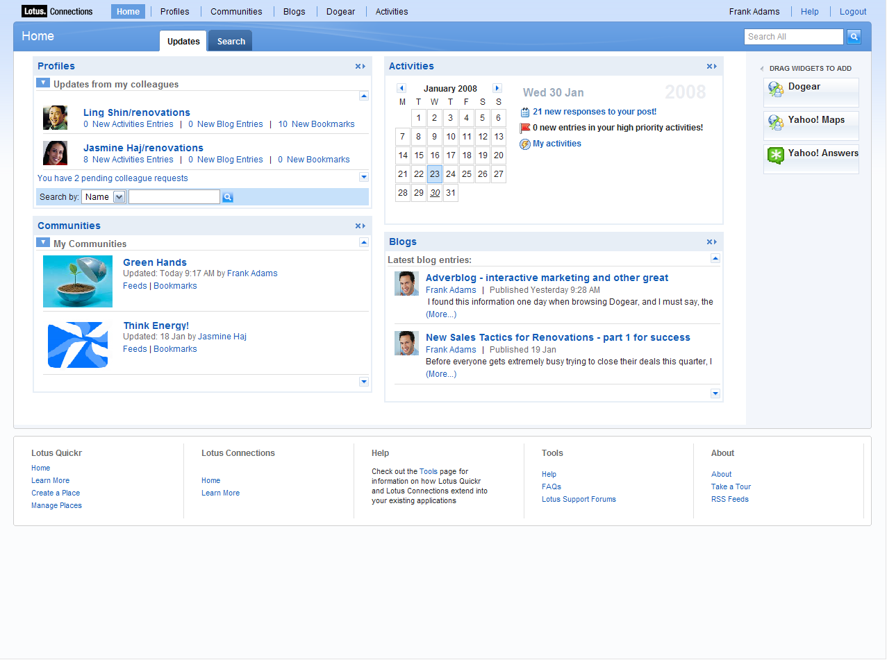
Strona domowa

Slide 44
Lotus Connections Topologia funckjonalna
Usługa Lotus Connections
Wymaga IBM WebSphere® Application Server 6.1.0.13 na:
Red Hat Linux Enterprise Server 4
Microsoft Windows 2003 Server
SUSE Linux Enterprise Server 10 on Intel
IBM AIX 5.3 64 bit OS
Korporacyjny katalog LDAP
(ITDS 6, MS Active Directory 2003, Domino 7/8, SunOne)‏
Punkty dostępu
Przeglądarki
IBM Lotus Notes®
IBM Lotus Sametime®
IBM WebSphere Portal
IBM Lotus Quickr*
Aplikacje internetowe
Microsoft Office
Microsoft Outlook*
Relacyjna baza danych
(IBM DB2® 9.1, Oracle 10G, i Microsoft SQL 2005)‏
Jedna albo więcej usług ...
Działania
Profile
„Dogear”
Blogi
Społeczności
Strona domowa*
* 1sza połowa 2008

Slide 45
Dostępne punkty dostępu
Wbudowany dostęp z wielu klientów:
Przeglądarki (Internet Explorer, Mozilla Firefox, Safari*)‏
Skrzynka odbiorcza (Lotus Notes, Microsoft Outlook*)‏
Przetwarzanie tekstu/arkusz kalkulacyjny/narzędzia do tworzenia prezentacji (Microsoft Office, Lotus Symphony)‏
Komunikatory internetowe (Lotus Sametime)‏
Portale (WebSphere Portal, JSR 168 portlet)‏
Urządzenia przenośne (Windows Mobile*, BlackBerry*, inne)‏
Witryny pracy grupowej (Lotus Quickr*, Microsoft SharePoint*)‏
Stworzone by integrować się z innymi aplikacjami
REST-style API (Atompub/ASF)
SAP, PeopleSoft, etc.

Slide 46
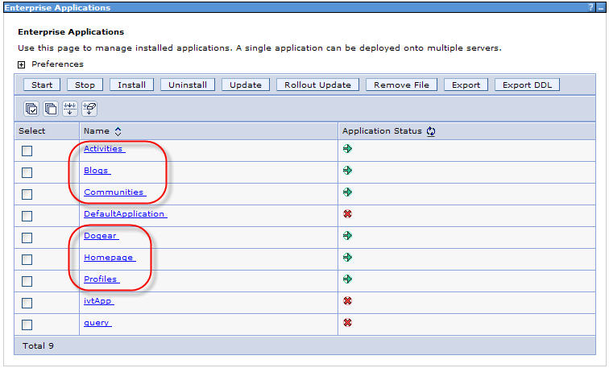
Sześć usług dla przedsiębiorstw

Slide 47
Wspierane oprogramowanie
System operacyjny po stronie serwera
Red Hat Enterprise Linux Enterprise Server V4.0 w wersji x86-32
Microsoft Windows 2003 Server - Standard
Microsoft Windows 2003 Server – Enterprise
SUSE Enterprise Server 10
AIX 5.3.0.4 i późniejsze
Wspracie przeglądarek
Microsoft Internet Explorer 6.0 i późniejsze
Mozilla Firefox 2.0 (Microsoft Windows, Linux i Mac)
Serwer aplikacji
IBM WebSphere Application Server V6.1.0.13
Serwer HTTP
IBM HTTP Server z WebSphere Application Server V6.1.0.13 (IHS)
Katalog LDAP
IBM Tivoli Directory Server (ITDS) 6.0.0.3
Lotus Domino 7.0.2 i późniejsze
Microsoft Active Directory 2003 Service Pack 2
Sun Java System Directory Server 5.2
Baza danych
IBM DB2 V9.1 Fix Pack 2
Oracle 10g 10.2.0.3
Microsoft SQL Server 2005 Enterprise

